Slide 1
手寫 – D小題
第21組: 107403551 邱士權、107403513 張竣翔、107802516 邱士懿

Slide 2
題目
以下的敘述是對還是錯，並解釋對或錯的原因:
人們已經證明: 沒有任何確定演算法(deterministic algorithm)可以在最差狀況(worst case)下，以多項式時間複雜度解決NPC問題。

Slide 3
解答
錯。雖然我們目前找不到任何可以使用確定演算法在最差狀況下以多項式時間複雜度解掉的NPC 問題。但是也還沒有人可以證明這樣的 NPC 問題不存在。
Notes:
位於劍橋市的克雷數學研究所發出一百萬美元的獎金希望有人能夠證明NP=P或NP!=P，也說明要證明這件事是一個非常困難的題目。

Slide 4
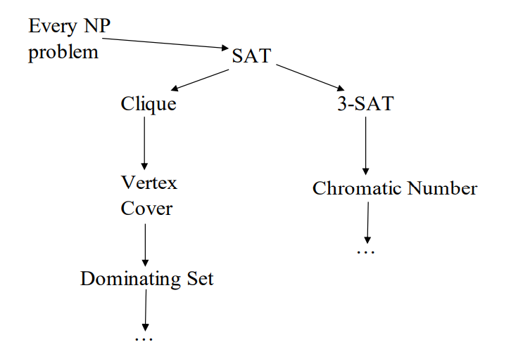
一人得道，雞犬升天
若有這樣的 NPC 問題存在，所有NP就會等於P。
‹#›

Slide 5
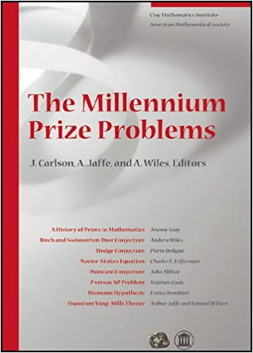
價值百萬美金的千禧年大獎難題
位於劍橋市的克雷數學研究所發出一百萬美元的獎金希望有人能夠證明NP=P或NP!=P，也說明要證明這件事是一個非常困難的題目。
P vs NP Problem | Clay Mathematics Institute
‹#›

Slide 6
Thanks!
Any questions?

